Slide 2
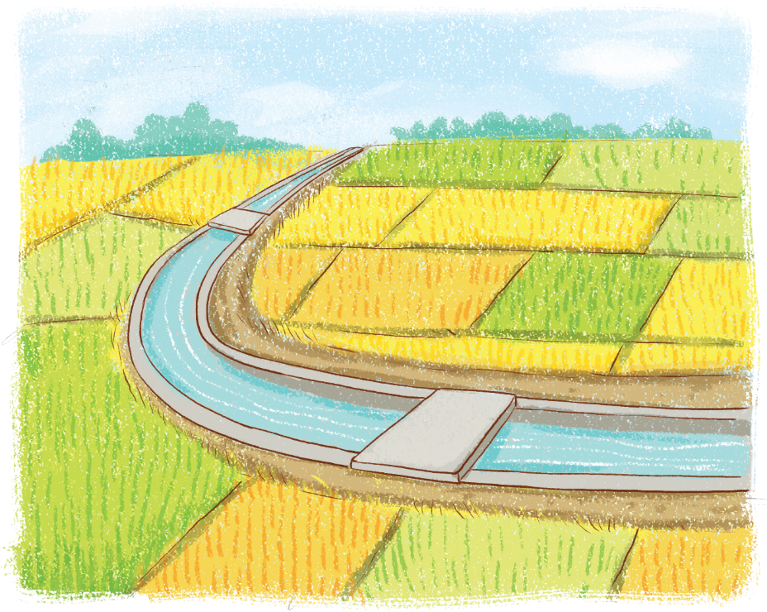
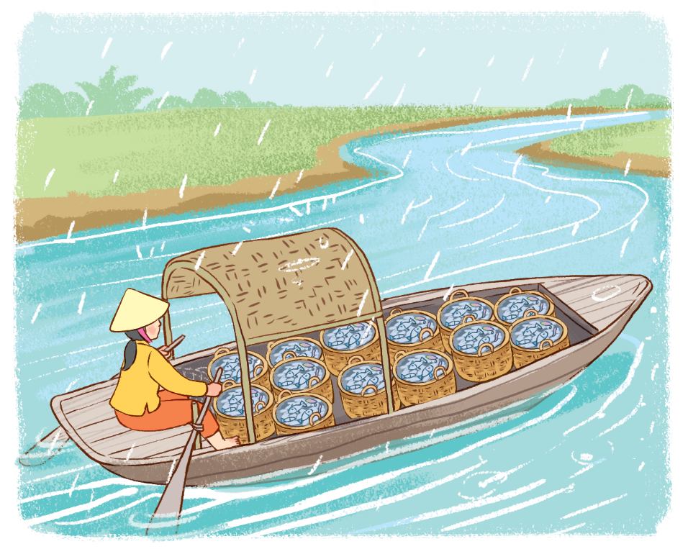
Nghe – nói
Nhìn tranh, nói về những nơi có nước.

Slide 3
Thứ Tư ngày 12 tháng 3 năm 2025
Tiếng Việt
Bài 25C: Giúp ích cho đời

Slide 4
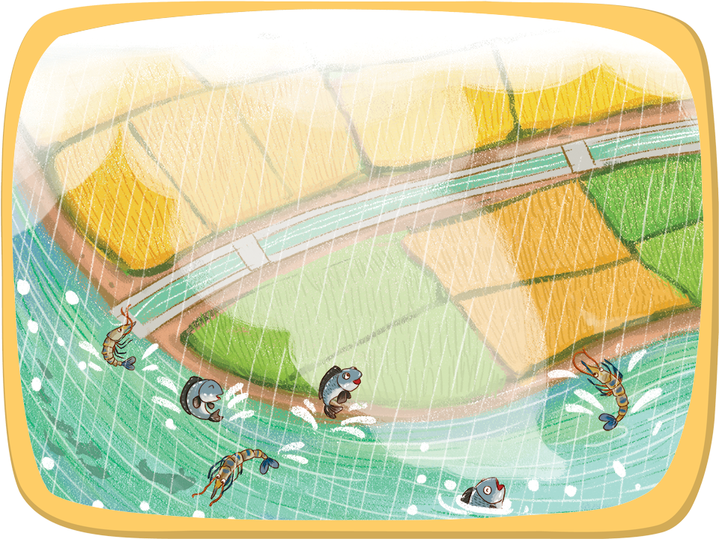

Slide 5
Đọc
Hạt mưa
1. Tôi ở trên trời Tôi rơi xuống đất Tưởng rằng tôi mất Chẳng hoá tôi không.
2. Tôi chảy ra sông Nuôi loài tôm cá Qua các làng xã Theo máng theo mương Cho người trồng trọt Thóc vàng đầy cót Cơm trắng đầy nồi Vậy chớ khinh tôi Hạt mưa hạt móc. (Theo Thơ ca bình dân)

Slide 6
Luyện đọc trên trời chảy ra máng mương trồng trọt

Slide 7
Đọc
a) Đọc từng đoạn thơ trong nhóm.

Slide 8
Đọc
Hạt mưa
1. Tôi ở trên trời Tôi rơi xuống đất Tưởng rằng tôi mất Chẳng hoá tôi không.
2. Tôi chảy ra sông Nuôi loài tôm cá Qua các làng xã Theo máng theo mương Cho người trồng trọt Thóc vàng đầy cót Cơm trắng đầy nồi Vậy chớ khinh tôi Hạt mưa hạt móc. (Theo Thơ ca bình dân)

Slide 9
Đọc
b) Tìm từ ngữ cho ô trống để hoàn thành câu.
trời
đất
1
Tôi là hạt mưa, tôi từ trên tôi rơi xuống .
2
Tôi theo đem nước cho người .
mương máng
trồng trọt
3
Tôi giúp cho người có đầy cót, đầy nồi.
thóc
cơm

Slide 10
Đọc
c) Bài thơ nói về lợi ích gì của hạt mưa?
Trong bài đồng dao này, qua việc hạt mưa tự kể về mình, chúng ta thấy điều được nói đến là ích lợi của hạt mưa. Nhờ có mưa, con người mới có nguồn nước ngọt để sinh sống.

Slide 11
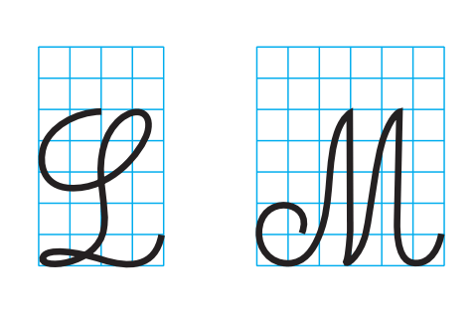
Viết
a) Tô và viết.
– Tô chữ hoa: L, M.
– Viết: Mê Linh.

Slide 12
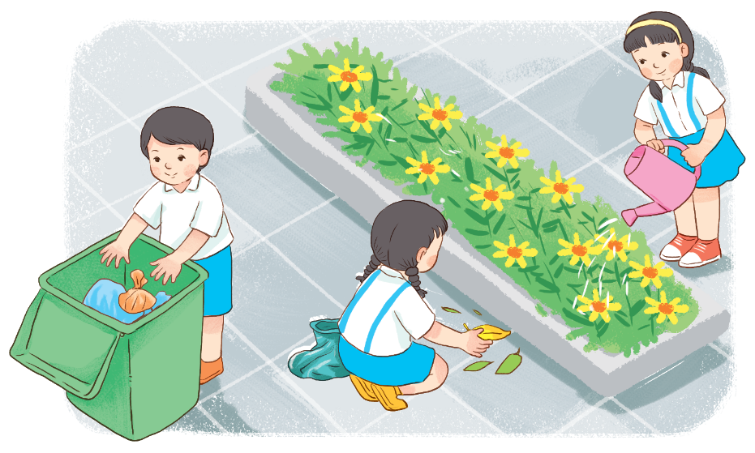
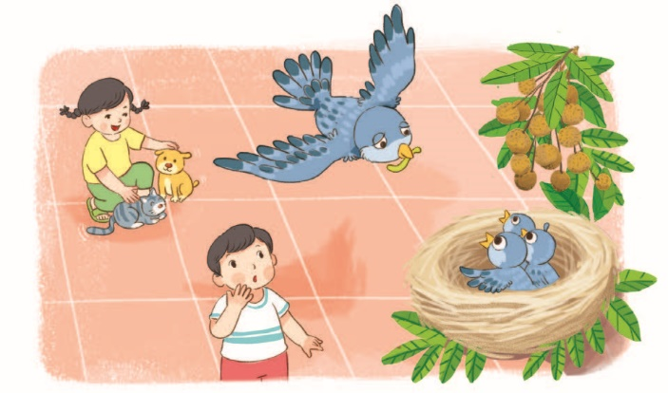
Viết
b) Viết một hoặc hai câu về việc làm của các bạn trong tranh.

Slide 13
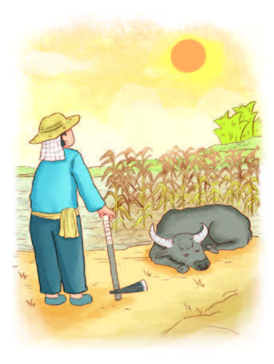
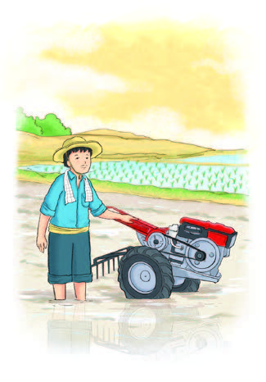
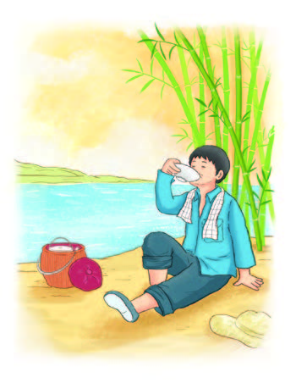
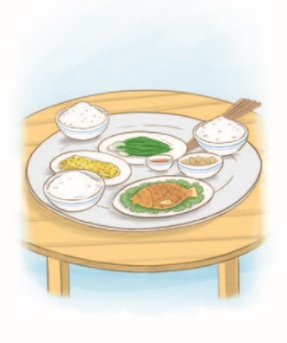
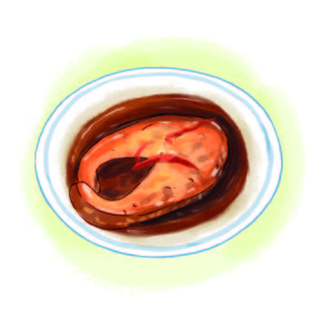
Nghe – nói
Nhìn tranh, nói tiếp câu để hoàn thành bài đồng dao.
uống
Lấy ruộng tôi
cày
Lạy trời mưa xuống
Lấy nước tôi
Cơm đầy
cá
Lấy bát
Lấy khúc to.

Slide 14
Nghe – nói
Nhìn tranh, nói tiếp câu để hoàn thành bài đồng dao.
Lạy trời mưa xuống
Lấy nước tôi uống
Lấy ruộng tôi cày
Lấy bát cơm đầy
Lấy khúc cá to.

Slide 15
Nghe – nói
Qua bài đồng dao này cho em biết điều gì?

Slide 16
Nghe – nói
Viết 1 – 2 câu về ích lợi của mưa.

